Slide 1

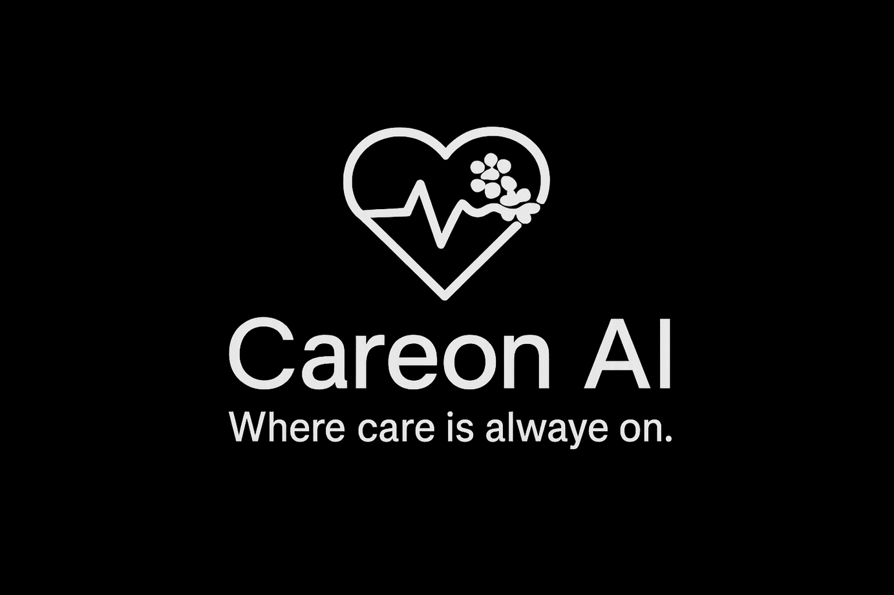
2026

Slide 2

01
02
03
04
05
06
07
قصة مؤثرة
المشكلة
الحل
كيف يعمل الحهاز
الميزات
الفئة المستهدفه
الخاتمة
المحتوى

Slide 3
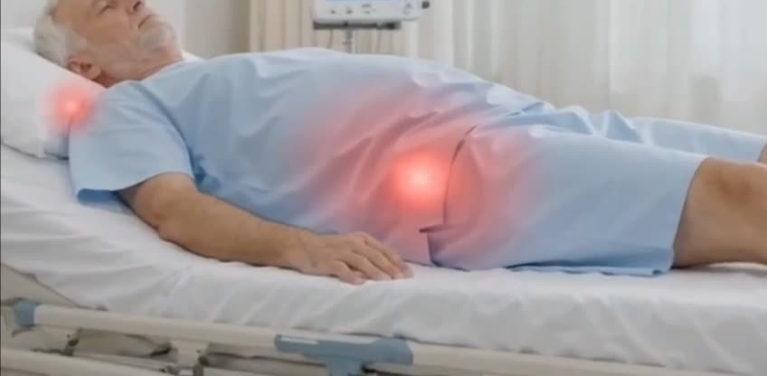
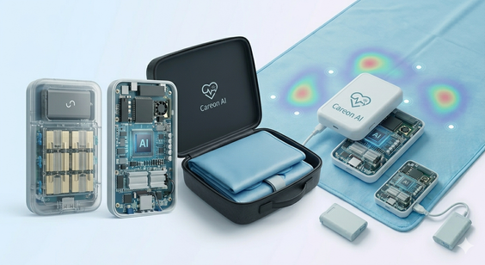

Slide 4
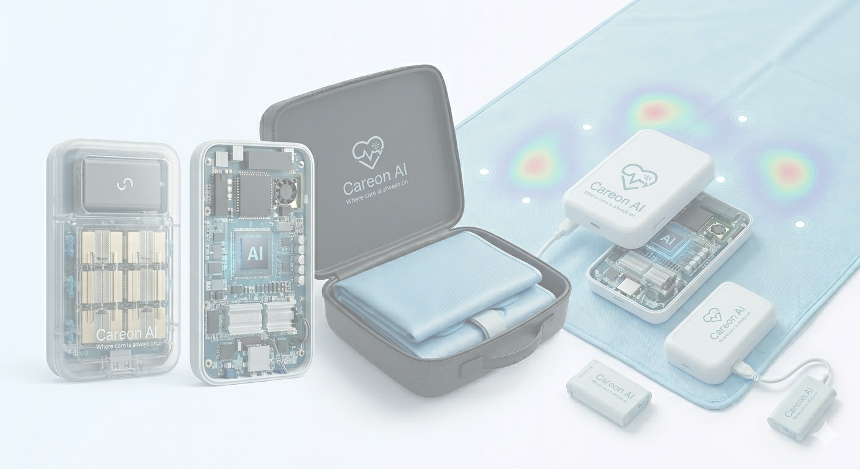
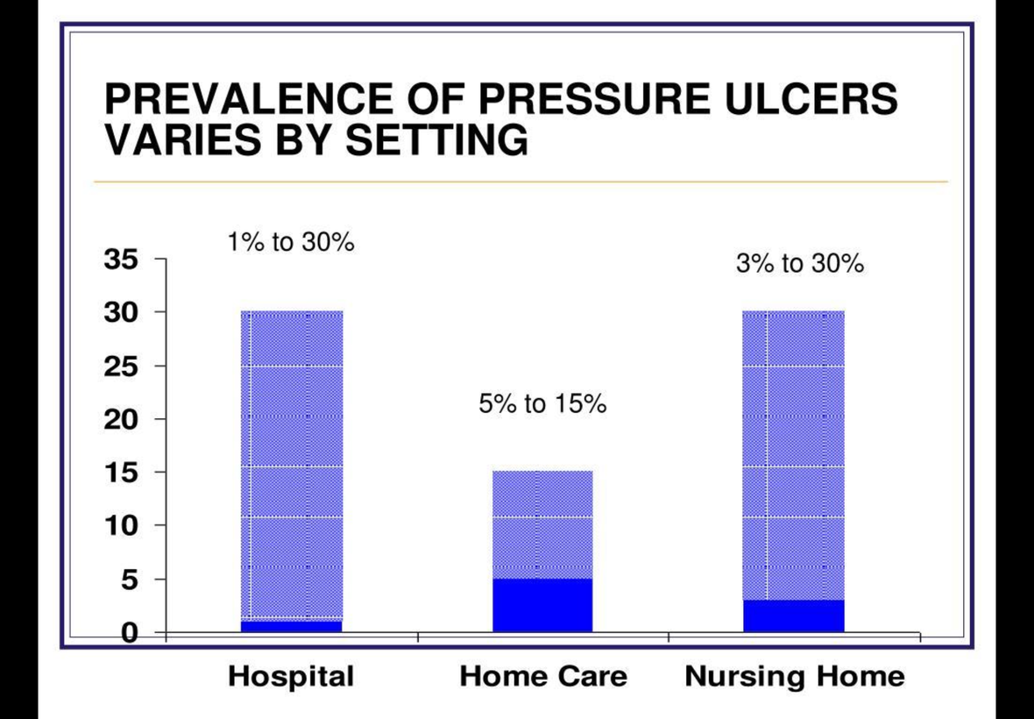
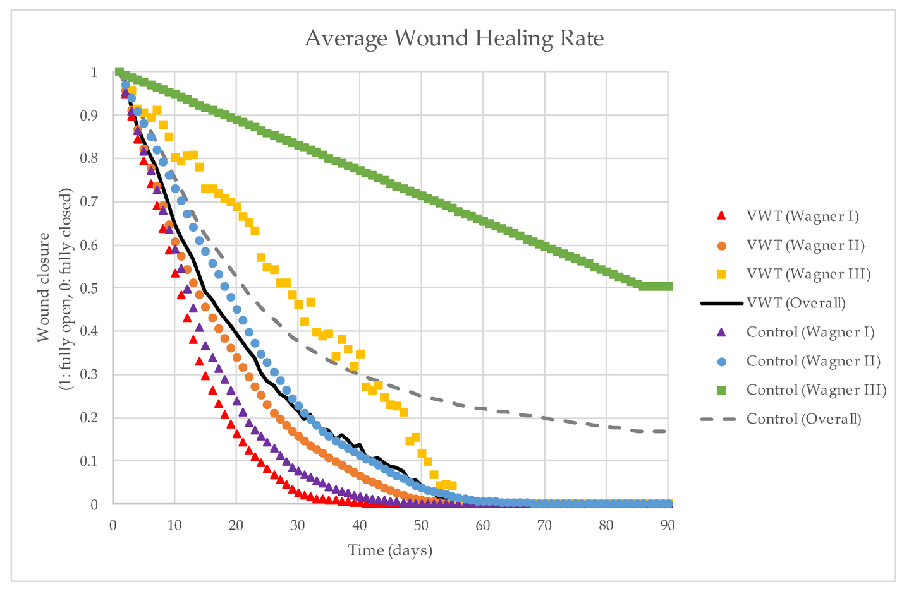

Slide 5
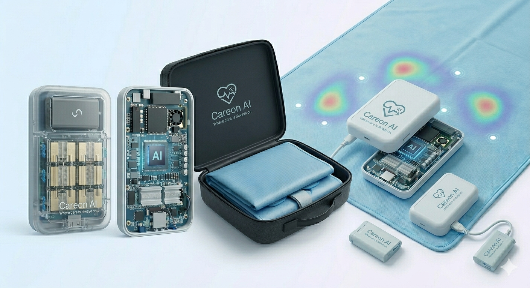
المشكله
ُعدّ قرح الفراش من أكثر المضاعفات شيوعًا لدى المرضى غير القادرين على الحركة،
حيث تعتمد الوقاية منها بشكل أساسي على إعادة تغيير وضعية المريض بشكل منتظم.
في الواقع العملي، تواجه الرعاية الصحية عدة تحديات، منها:
ضغط العمل على الطاقم التمريضي
نقص المتابعة المستمرة
الاعتماد على رعاية منزلية غير متخصصة
مما يؤدي إلى تأخر التدخل وزيادة خطر حدوث المضاعفات
ملاحظة

Slide 6

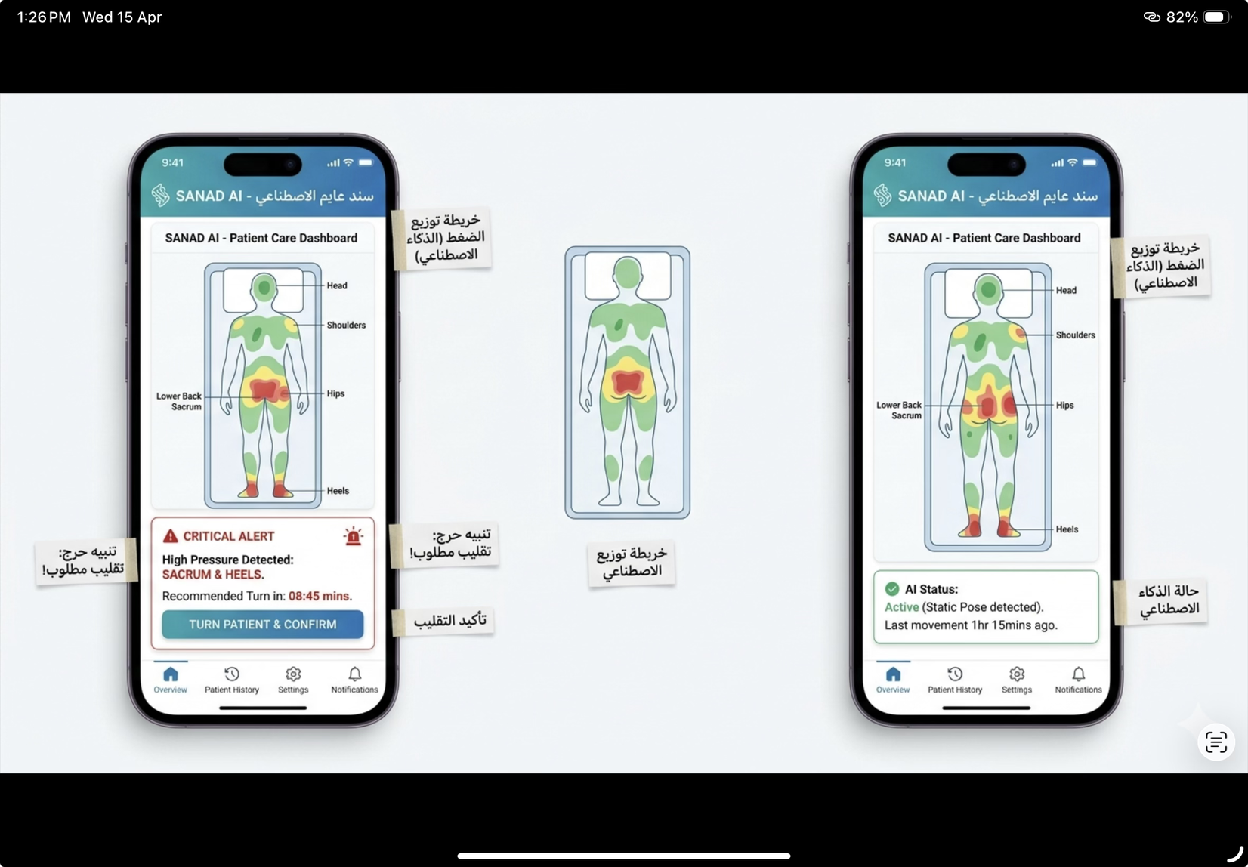
الحل:
نظام Careon AI للوقاية من قرح الفراش بتكلفة منخفضة
يراقب الضغط والحرارة والرطوبة باستمرار
يحلل البيانات بالذكاء الاصطناعي لاكتشاف المخاطر مبكرًا
ينبه مقدمي الرعاية أو يعدّل وضعية المريض تلقائيًا
يقدّم توصيات مخصصة ويعمل بشكل مستمر
يعزز سلامة المرضى ويخفف عبء الرعاية
CareOn AI
CareOn AI

Slide 7
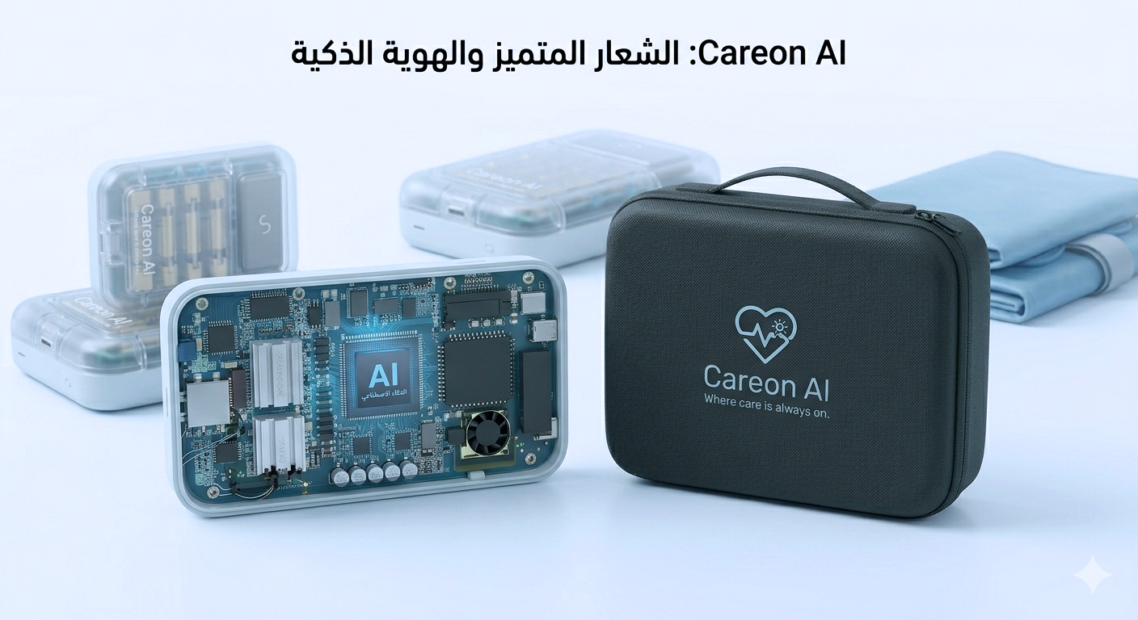
كيف يعمل الجهاز
إرسال تنبيه عبر التطبيق
3.تحليل الأنماط باستخدام Al
حساسات ضغط أسفل المريض
2.تحديد وضعية المريض:
Supine
Left or Right
Out of Bed
اقتراح إعادة الوضعية
4.جمع بيانات توزيع الضغط

Slide 8
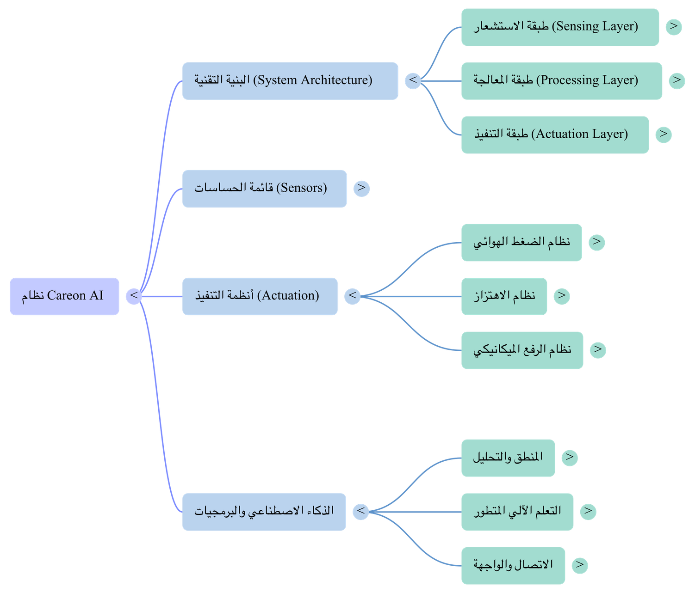

Slide 9
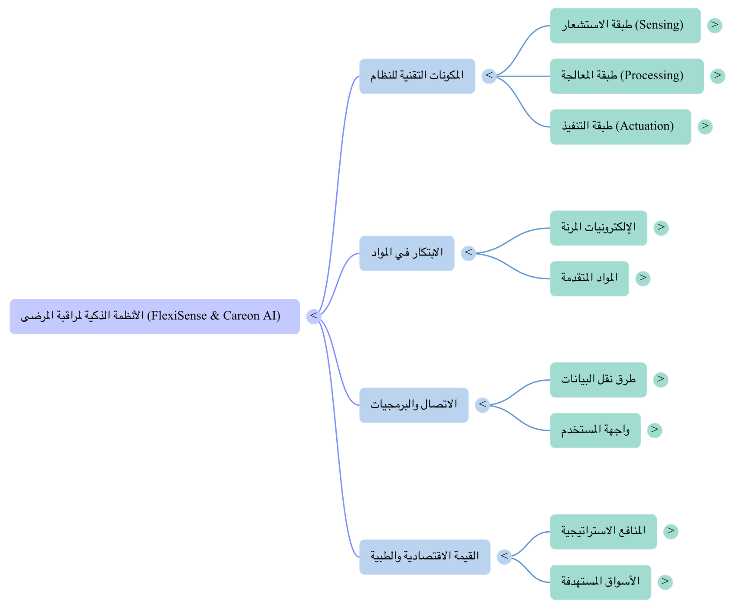

Slide 10
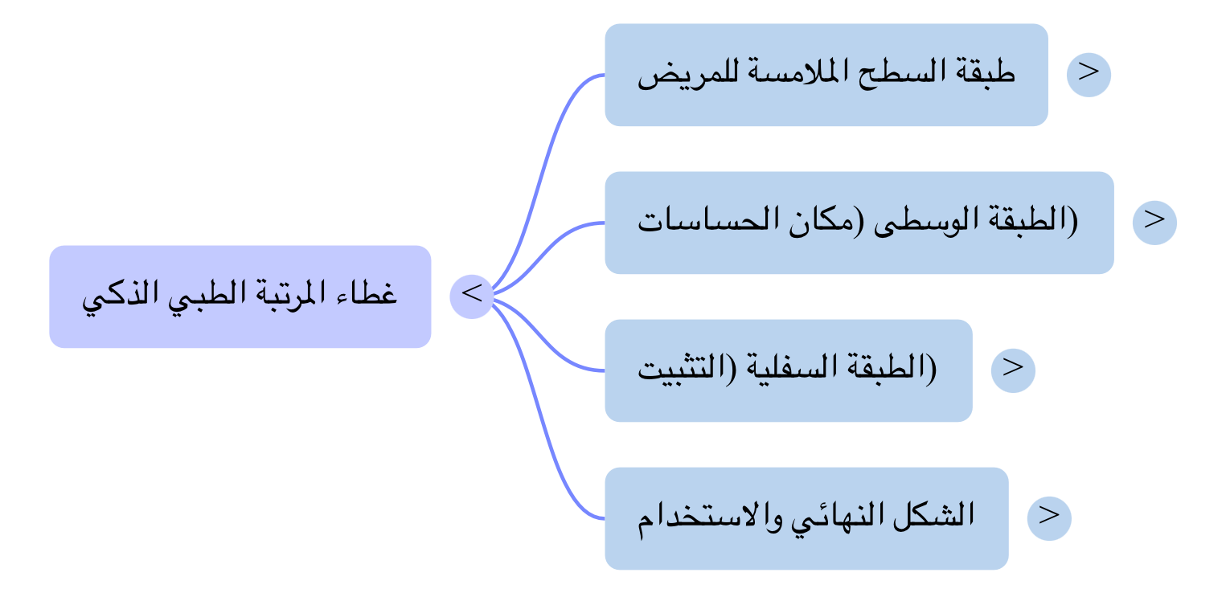

Slide 11






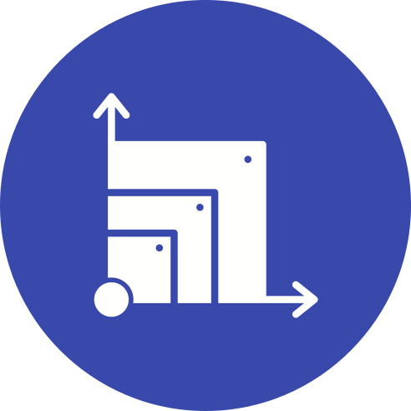

الميزات
يدعم الطاقة المستدامة.
تنبيهات فورية
سهل الاستخدام
منخفض التكلفة
• قابل للتطوير
. لا يزعج المريض
﻿مناسب للمستشفيات والمنازل
مراقبة مستمرة 24/7

Slide 12

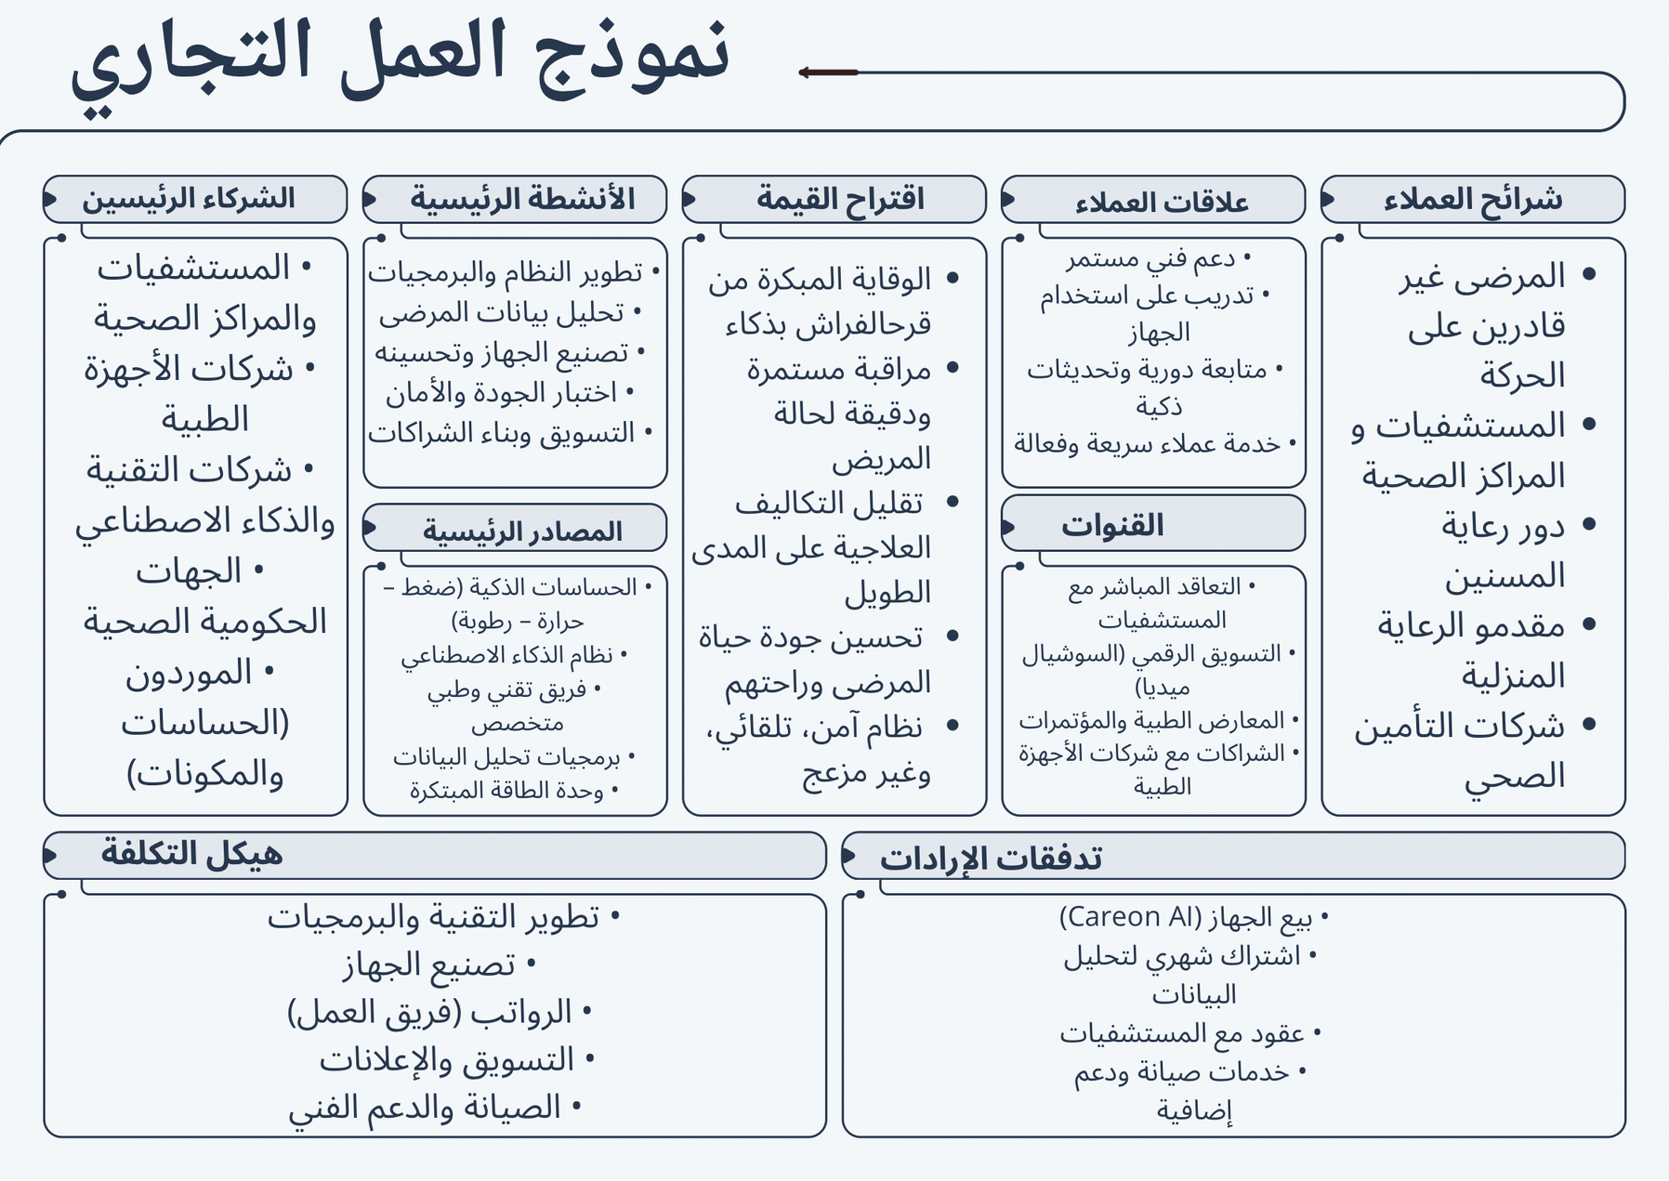

Slide 13
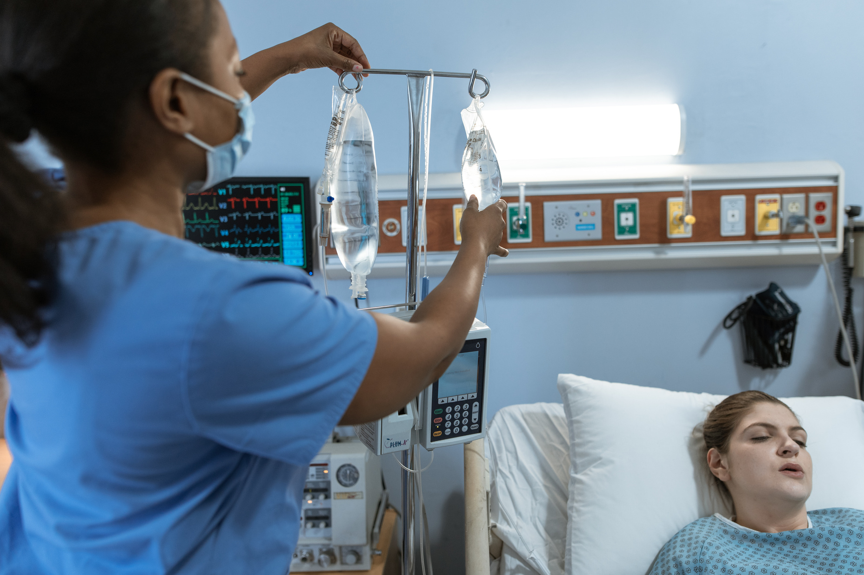
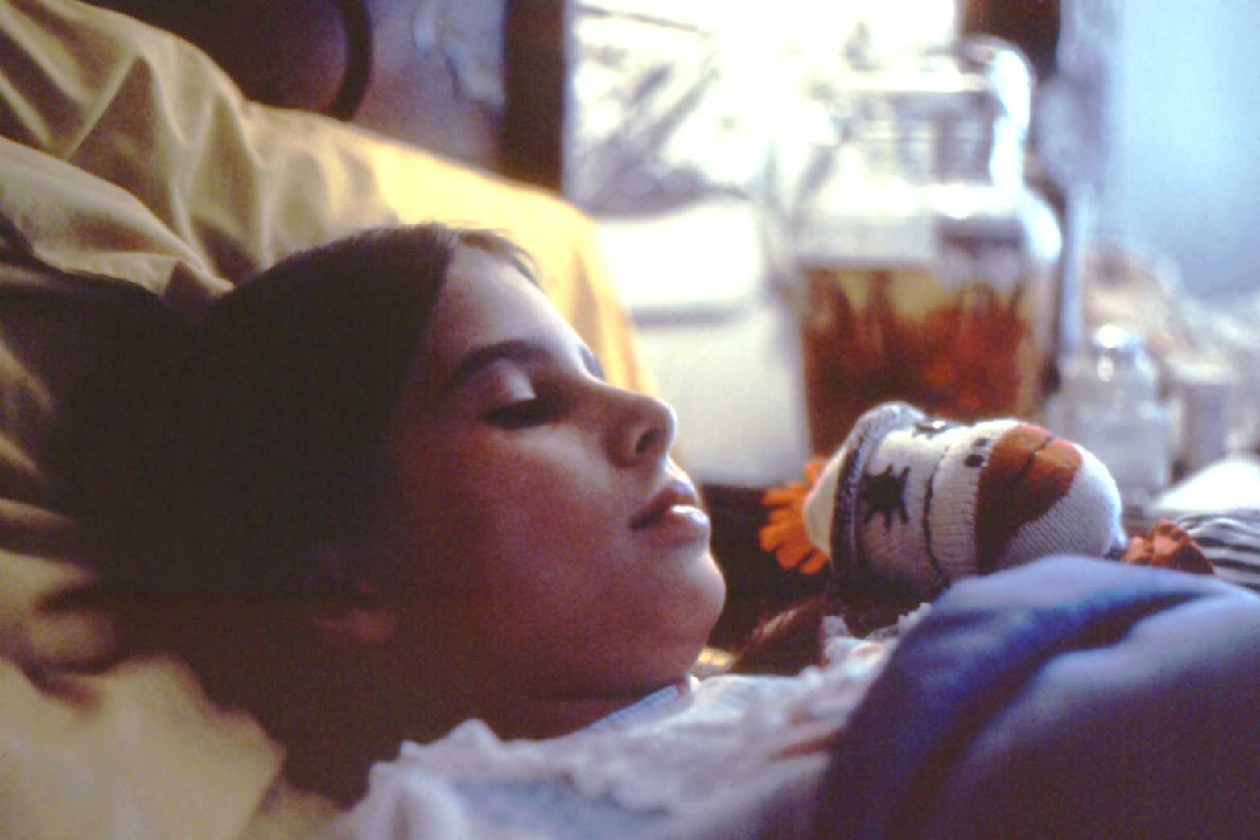
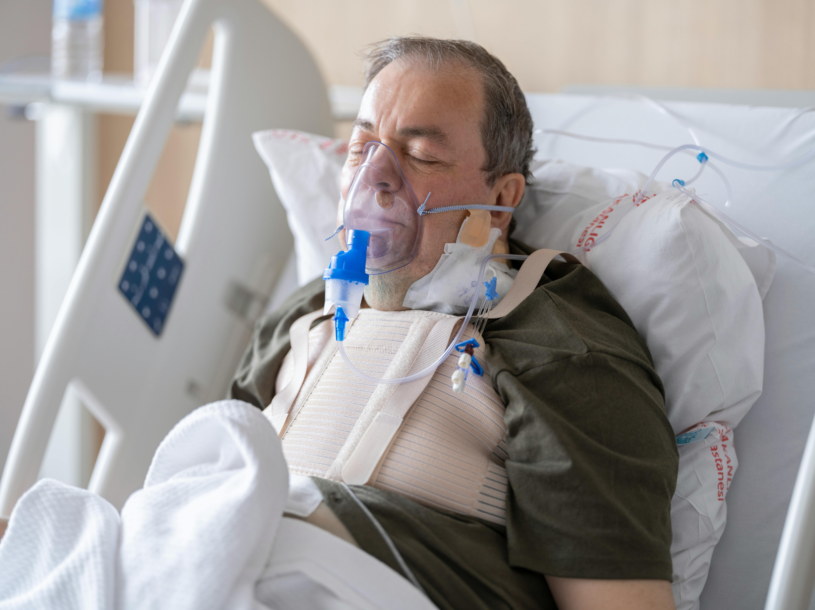
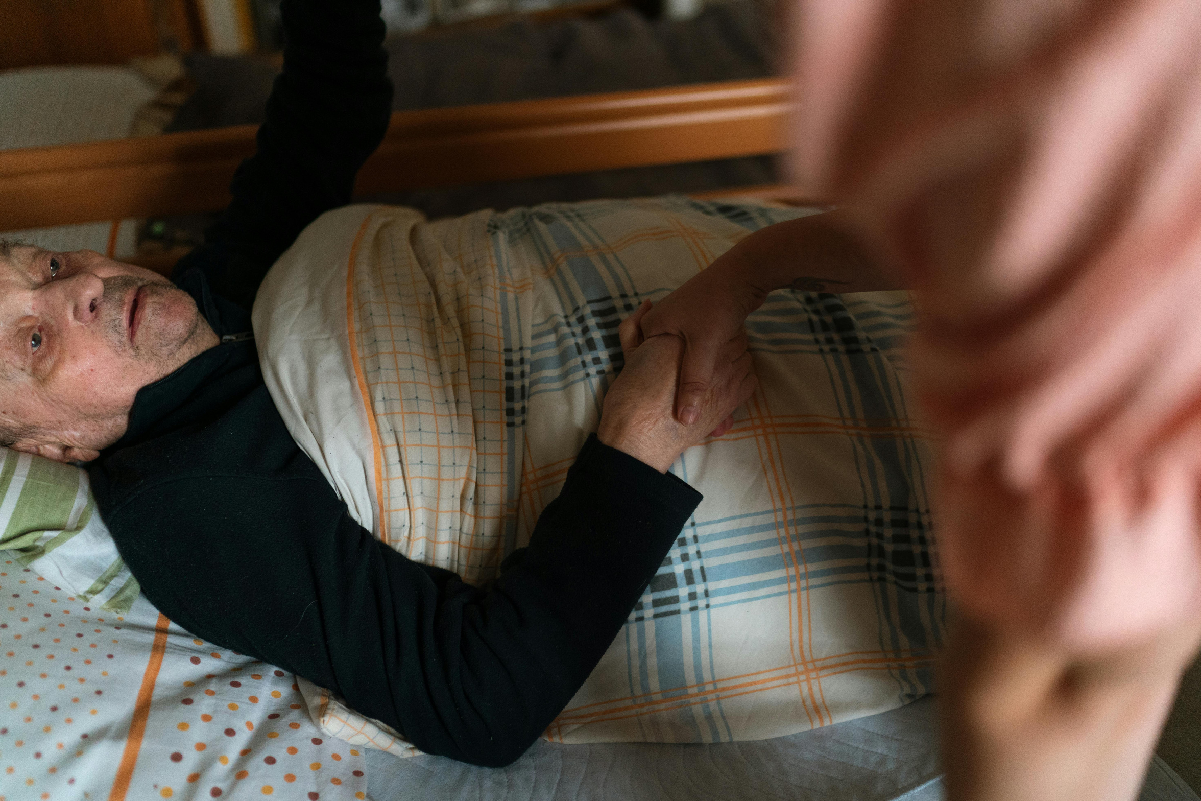
مرضى الشلل
مرضى طريحي الفراش
الفئة المستهدفة
• مرضى العناية المركزة
كبار السن

Slide 14
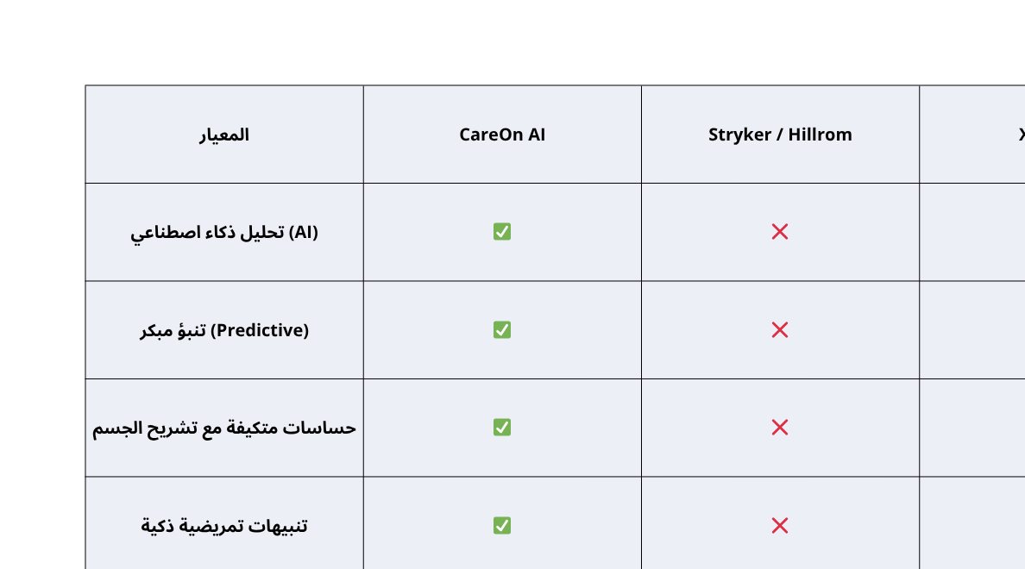
الشركات المنافسه:

Slide 15
AI-based predictive pressure injury prevention system with adaptive patient repositioning
شكراً

